Slide 1
아스콘위의 사나이들
아스콘위의 사나이들
아스콘위의 사나이들
20524808 김태영
20525386 오창욱
20526084 하대곤
20627734 오창민

Slide 2
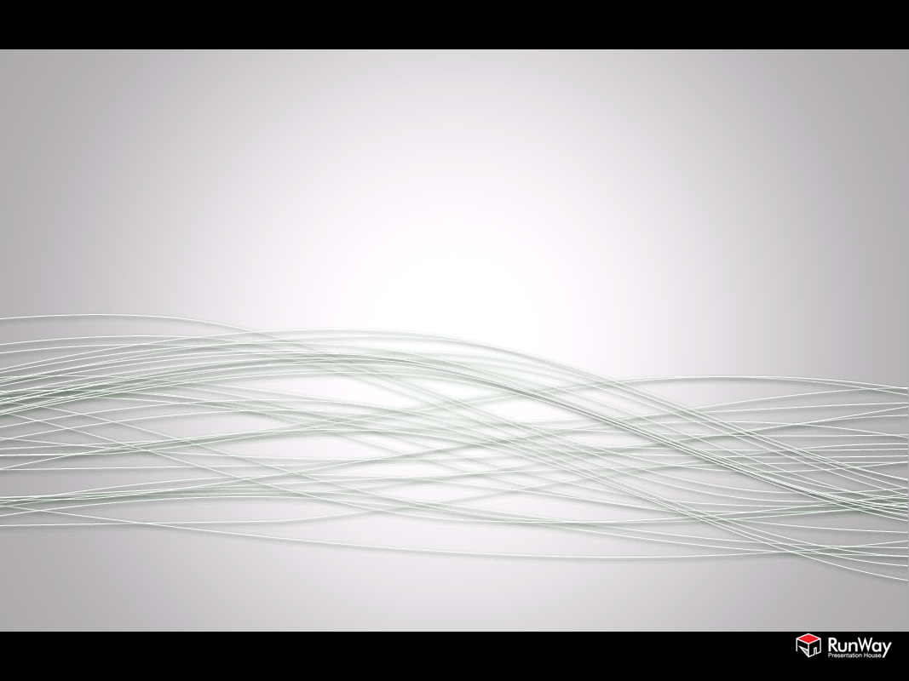
아스콘위의사나이들
목차
종단면도
종/횡단 야장
종곡선의 설계
토량 계산
고 찰

Slide 3
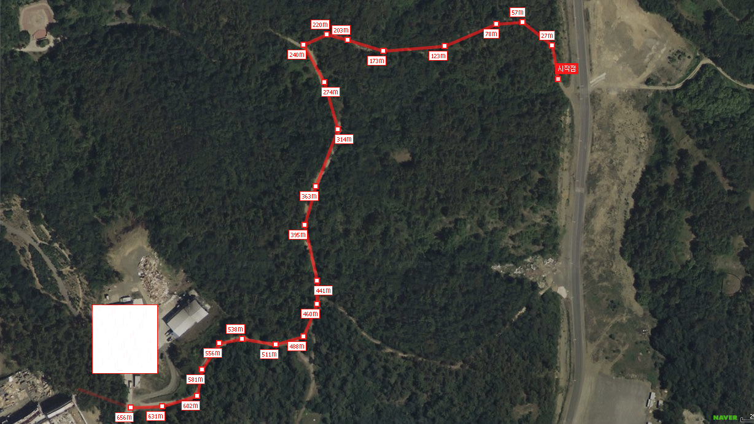
종 단 면 도
도로 설계위치
약 650~700m

Slide 4
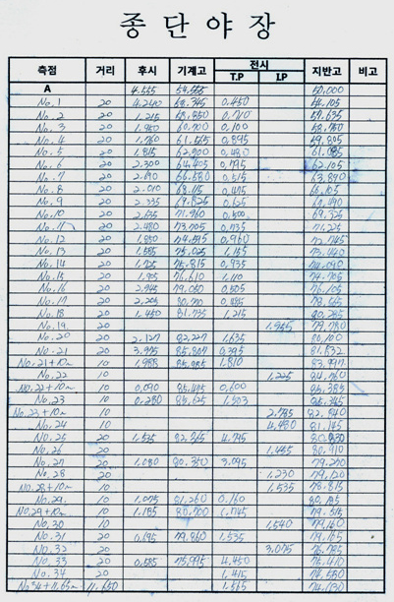
종 단 면
야 장

Slide 5
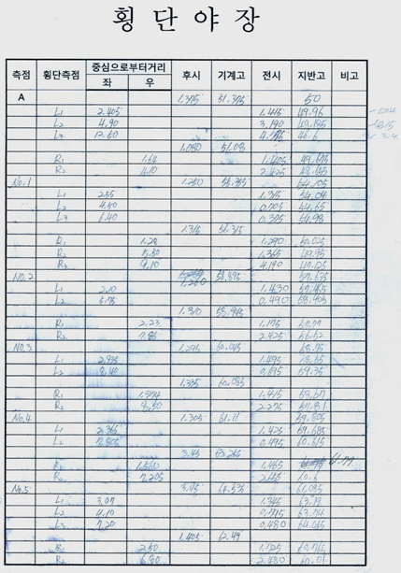
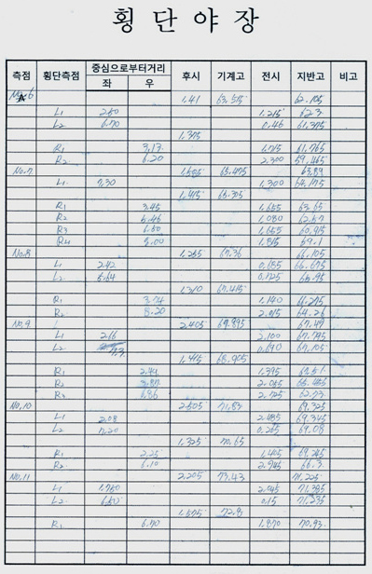
횡 단 면
야 장

Slide 6
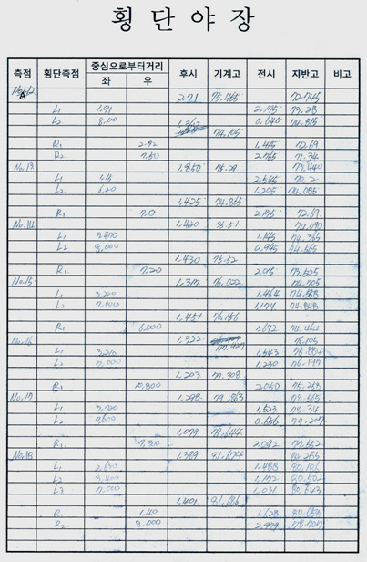
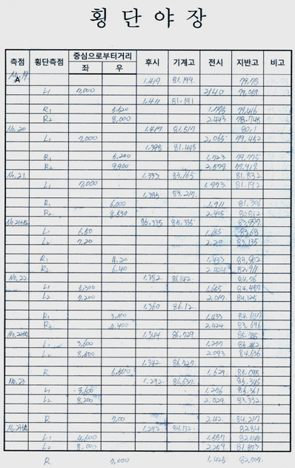
횡 단 면
야 장

Slide 7
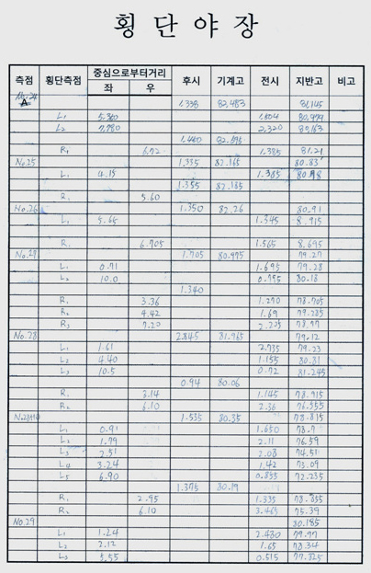
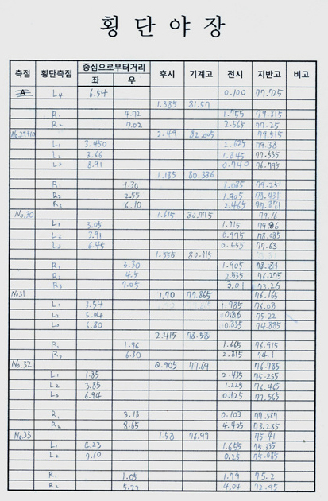
횡 단 면
야 장

Slide 8
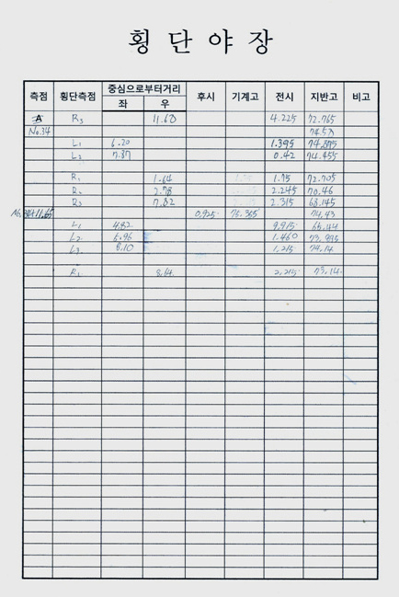
횡 단 면
야 장

Slide 9
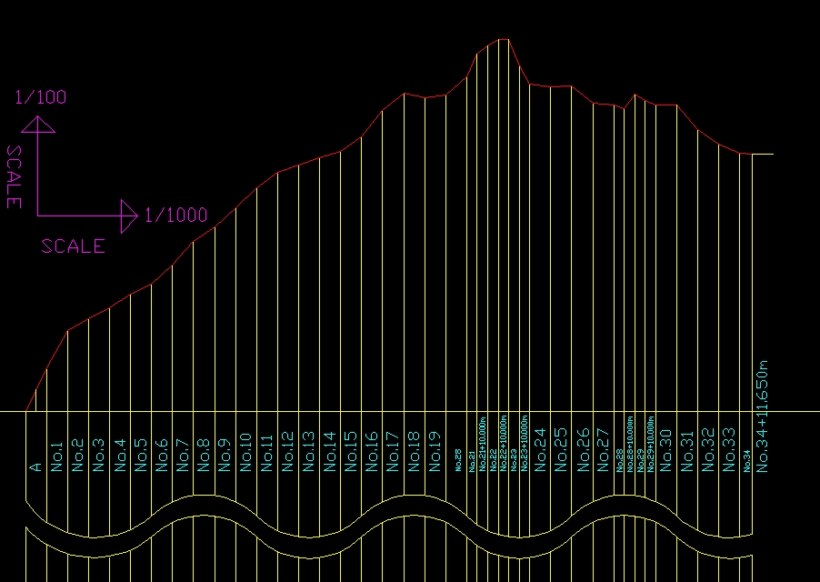
종 단 면 도
계산방법

Slide 10
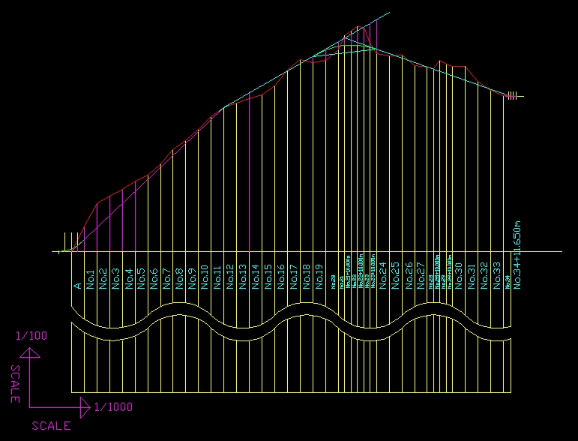
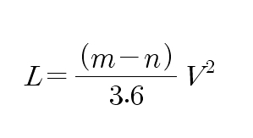
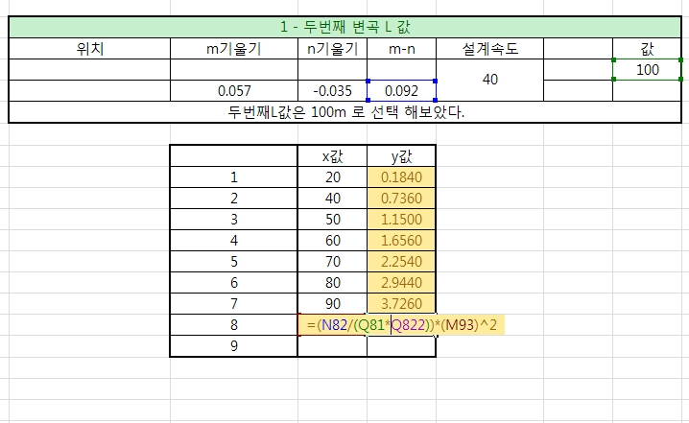
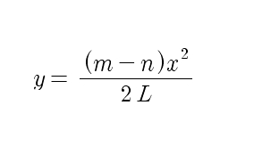
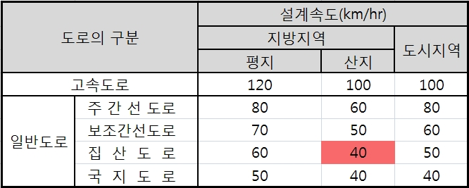
종곡선의 설계
계산방법

Slide 11
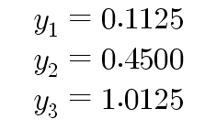
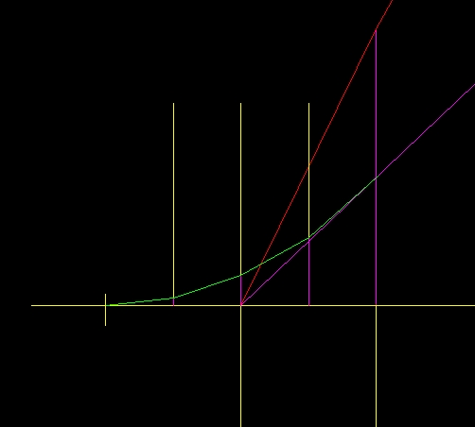
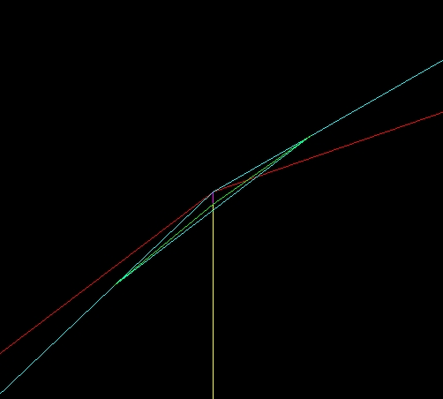

ㅁㄴㅇㄹ
종곡선의 설계
C A D

Slide 12
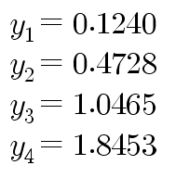
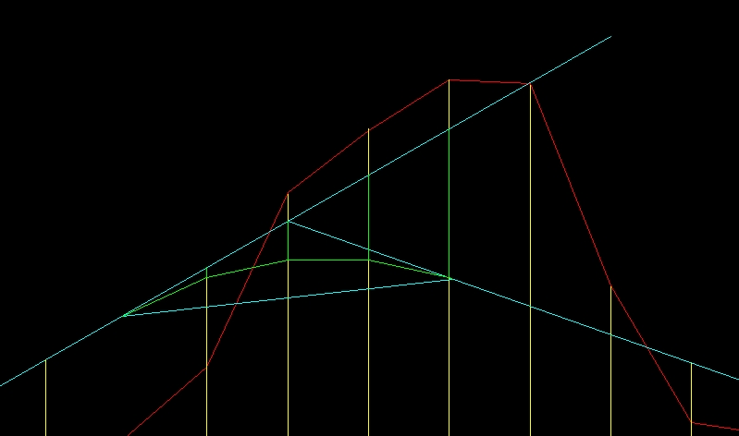
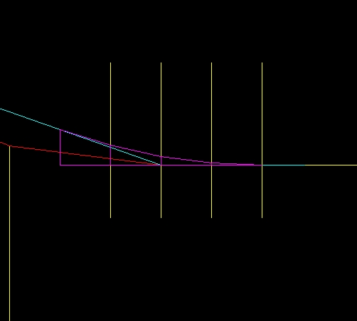
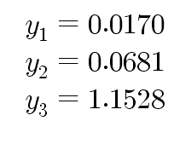
ㅁㄴㅇㄹ
종곡선의 설계
C A D

Slide 13
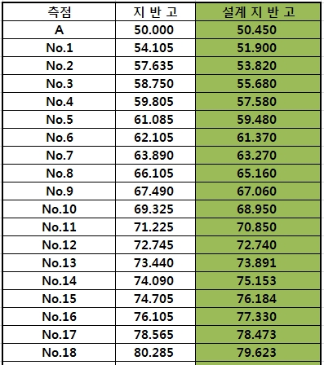
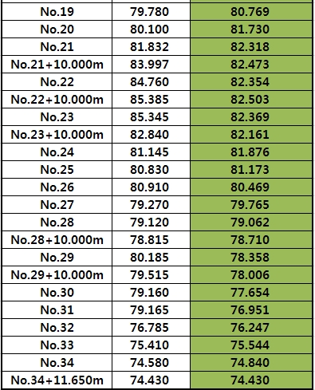
설계지반고 결정

Slide 14
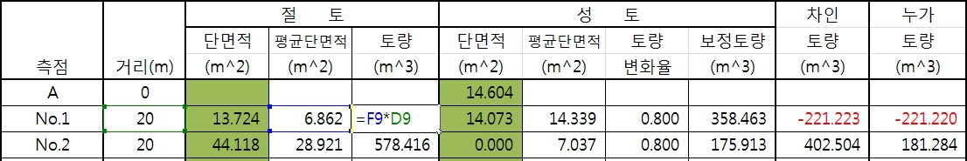
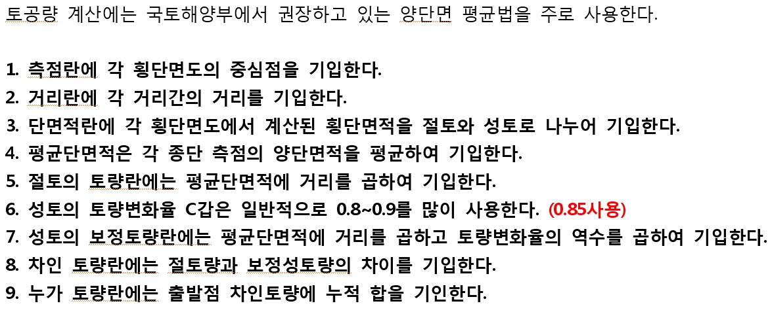
토 량 계 산
양단면 평균법 을 사용

Slide 15
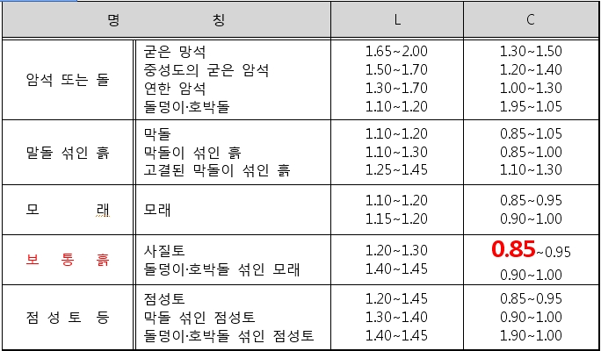



토 량 계 산

Slide 16
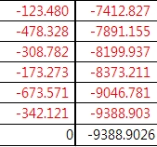
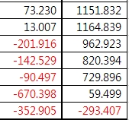
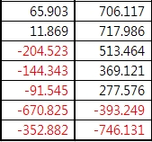
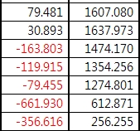
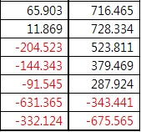
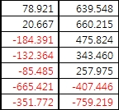
토 량 계 산
시 행 착 오
시 행 | 경 사 (%)
1 | 10 | 6 | -5
2 | 10 | 6 | -4
3 | 10 | 5.9 | -3.9
4 | 10 | 5.8 | -3.8
5 | 10 | 5.8 | -3.6
6 | 10 | 5.7 | -3.6

Slide 17
토 량 계 산
시 행 착 오
시 행 | 경 사 (%)
1 | 10 | 6 | -5
2 | 10 | 6 | -4
3 | 10 | 5.9 | -3.9
4 | 10 | 5.8 | -3.8
5 | 10 | 5.8 | -3.6
6 | 10 | 5.7 | -3.6
종전 설계에서 L값을 100으로 잡았으나
절/성 토량이 여러 번의 시행착오 후에도 나오지 않아 본래 식을 이용하여 5번째 시행을 재계산
L = 41m

Slide 18
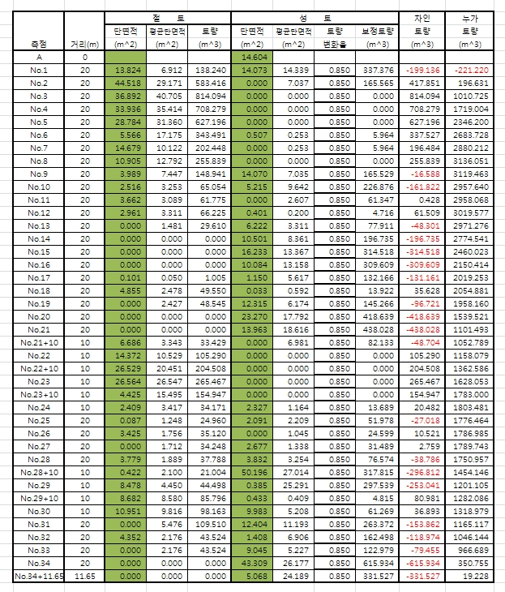
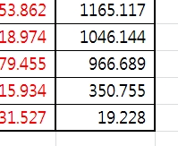
최 종 토 량 계 산
토 량 계 산

Slide 19
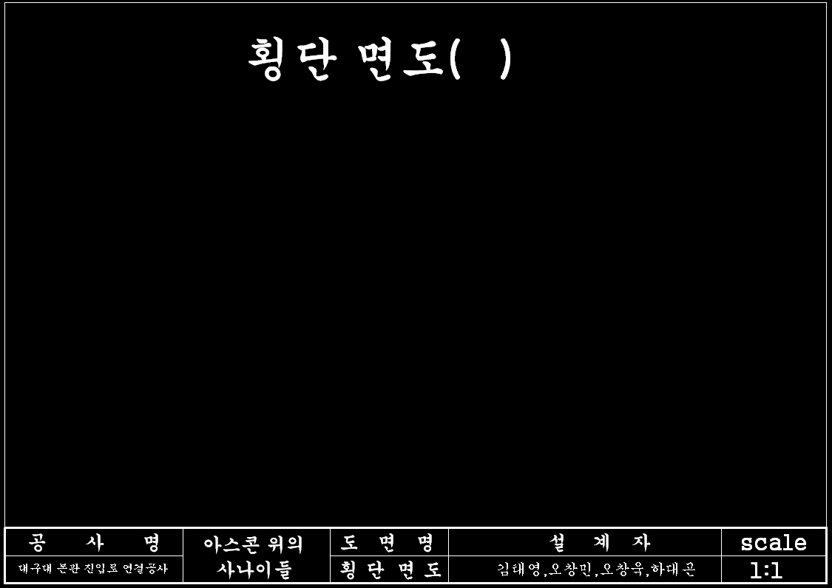
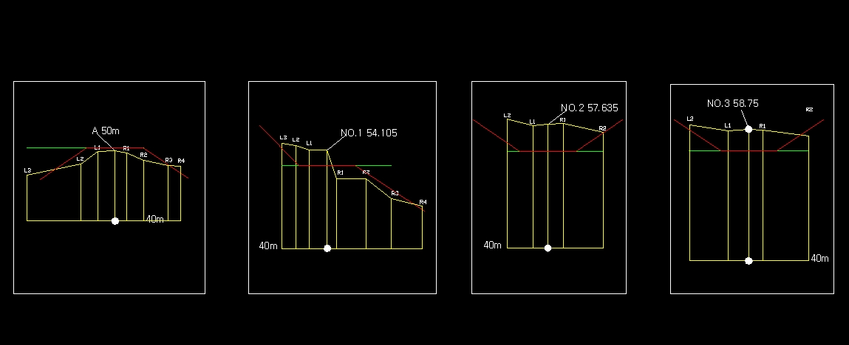
토 량 계 산
절/성 토 CAD
1

Slide 20
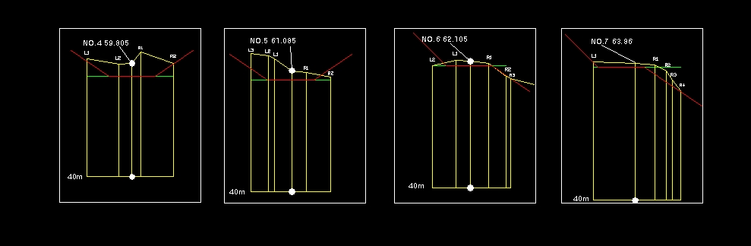
토 량 계 산
절/성 토 CAD
2

Slide 21
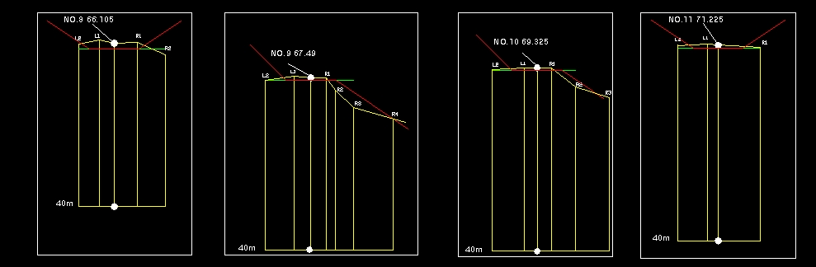
토 량 계 산
절/성 토 CAD
3

Slide 22
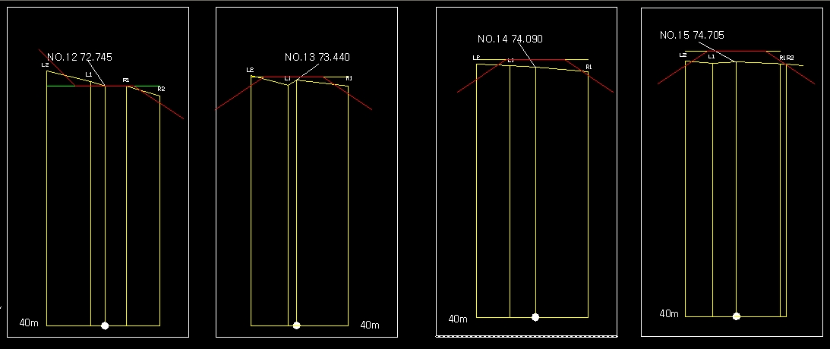
토 량 계 산
절/성 토 CAD
4

Slide 23
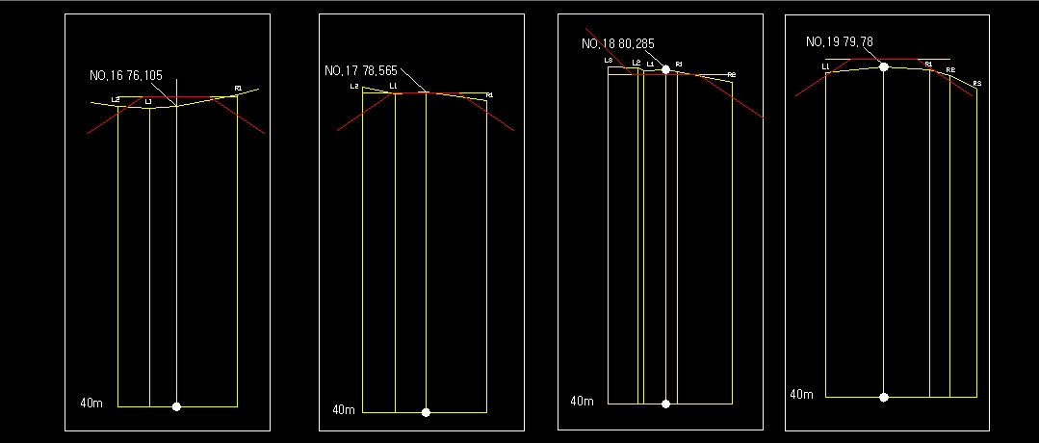
토 량 계 산
절/성 토 CAD
5

Slide 24
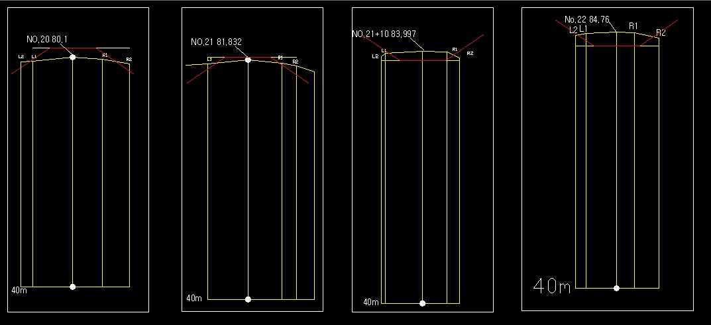
토 량 계 산
절/성 토 CAD
6

Slide 25
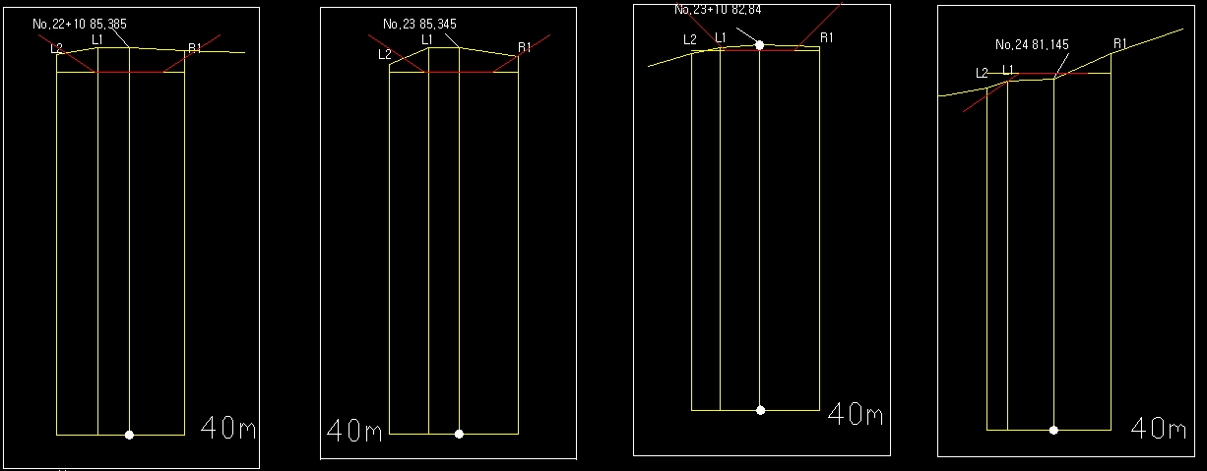
토 량 계 산
절/성 토 CAD
7

Slide 26
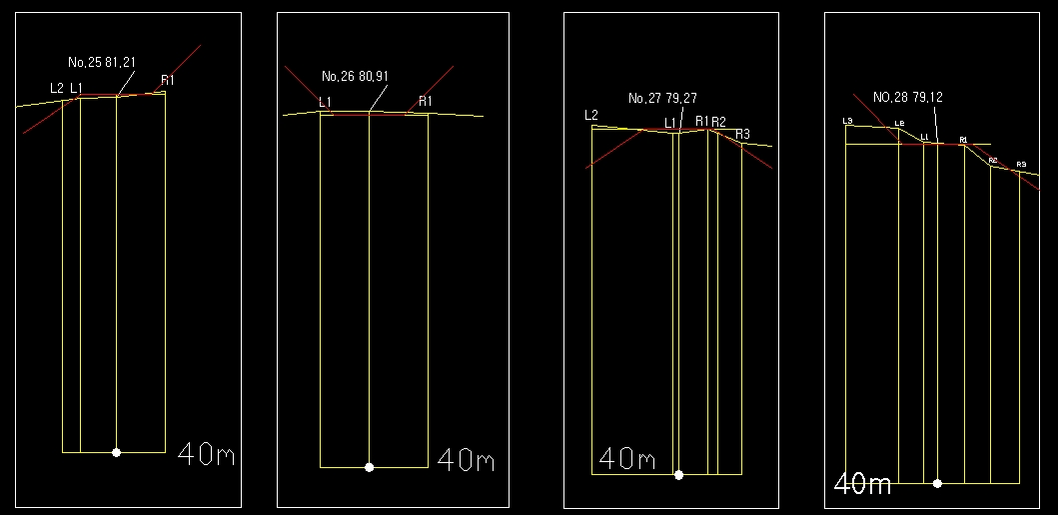
토 량 계 산
절/성 토 CAD
8

Slide 27
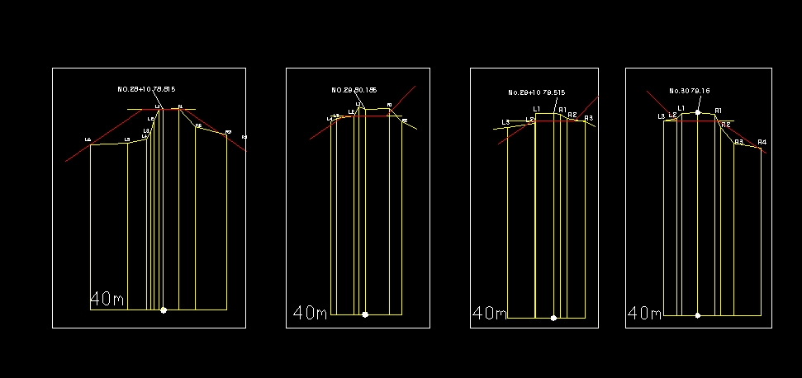
토 량 계 산
절/성 토 CAD
9

Slide 28
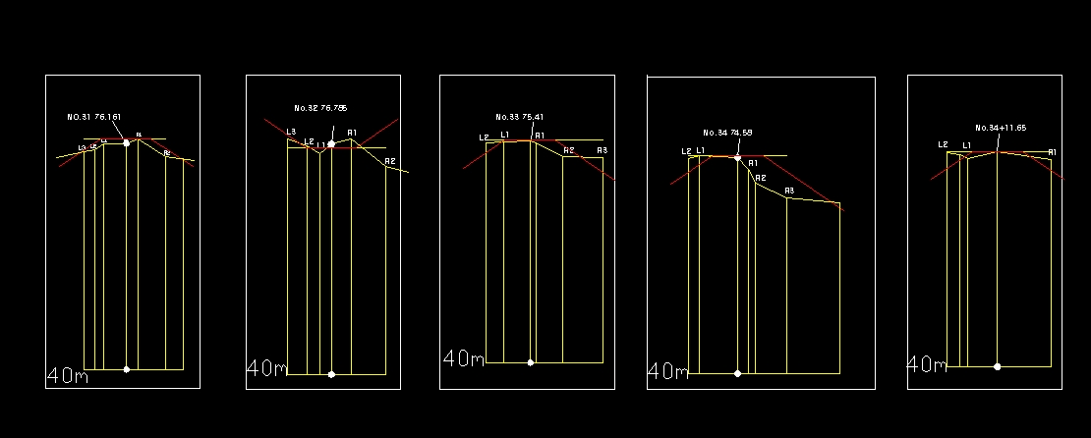
토 량 계 산
절/성 토 CAD
10

Slide 29
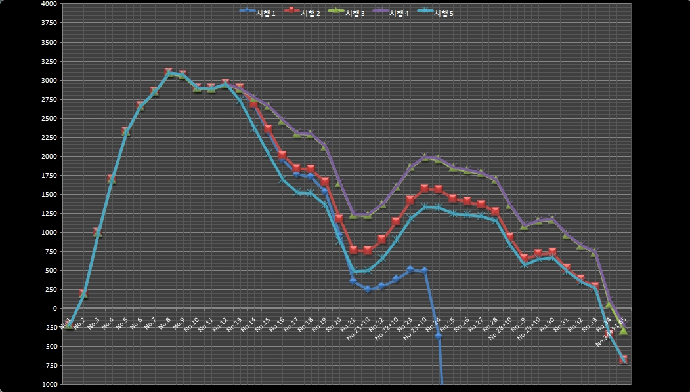
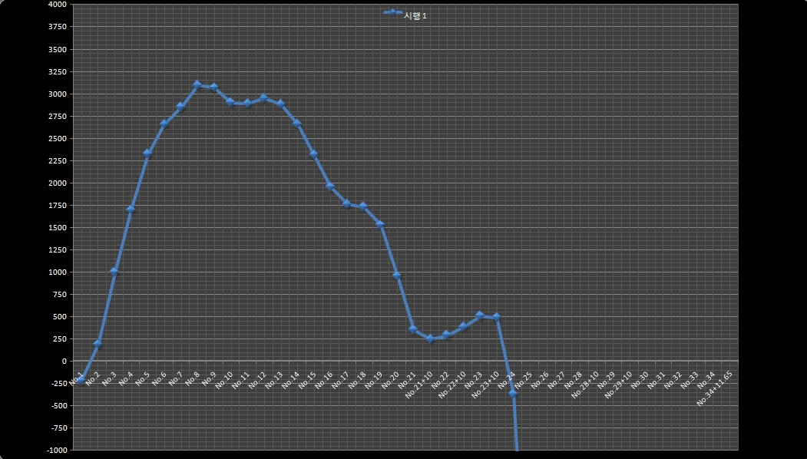
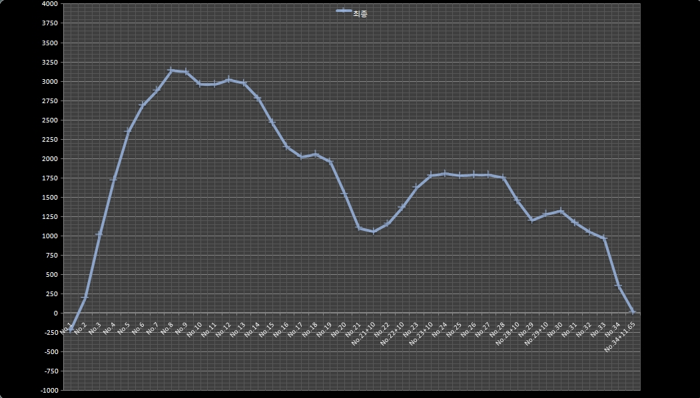






시 행 / 토 적 토

Slide 30

최 종 토 적 토

Slide 31
고 찰
측량 위치가 산이어서 심한 경사 절벽등으로
인하여 횡단측량의 어려움이 있었으며,
해충 비온 후 무른 땅 등으로 어려움이 있었다.
1
내업과 CAD의 숙련도가 낮아 초기 고생하였으나 이후엑셀의 이용과 조원의 숙련도 증가로 빠르고 정확한 내업이 가능하게 되었다.
2
기울기를 미세하게 바꿔도 변화의 폭이 심하여 누가토량을
0에 가깝게 만들기가 어려웠다. 이후 횡단면도를 검토하여 절/성토의 이점이 강한 기울기를 중점적으로 변화하여값을 찾아나갔다.
3
도로 설계를 해보며 활동중 어려움도 있었으나
그에 비례하여 자신감 과 배움의 결과가 있었다.
4

Slide 32

THANK YOU!
END…

